Slide 1
Кодекс НАЭН: текущий статус и актуализация
Олег Ильин
Май 2021
1

Slide 2
Цель
Основная цель оценки по современным международным стандартам – получить и предоставить объективную информацию о ресурсах и запасах инвесторам и субъектам рынка на всех этапах развития минерального актива:
- ГРР (поиски, оценка, разведка)
- Подсчет запасов и определение промышленной значимости
- Технико-экономическая оценка и определение целесообразности инвестирования
- Проектирование горнодобывающего предприятия
- Эксплуатация месторождения
2

Slide 3
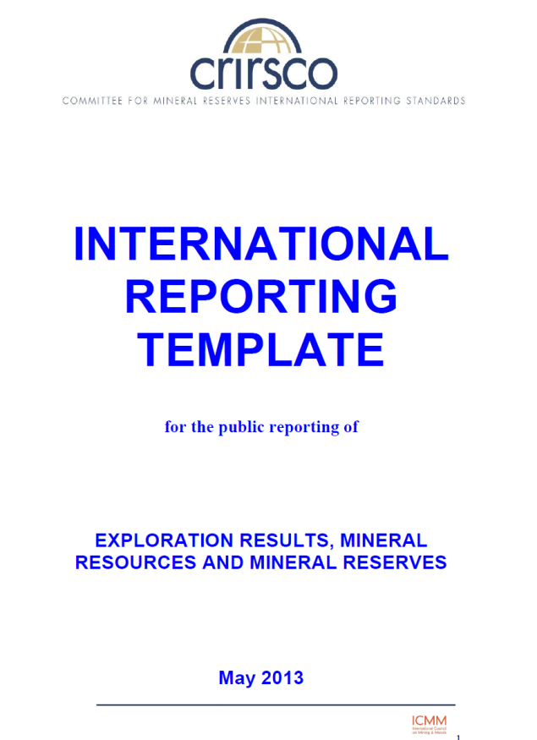
Комитет и страны
CRIRSCO - Комитет по международным стандартам отчетности о запасах ТПИ
Шаблон CRIRSCO - минимальный стандарт для публичной отчетности
Страны:
Австралия – Кодекс JORC
ЮАР – Кодекс SAMREC
Европа – Кодекс PERC
Россия – Кодекс НАЭН
Чили – Кодекс сертификации
Канада – Стандарт CIM
CША – Руководство SME
Бразилия 2014, Монголия 2015, Казахстан 2016, Индонезия 2017, Турция и Колумбия 2018, Индия, в процессе присоединения – Кыргызстан.
3

Slide 4
Комитет и шаблон
Основная цель CRIRSCO – содействовать распространению наилучших практик в оценке ресурсов и запасов ТПИ, устанавливать международный консенсус по стандартам отчетности
Шаблон CRIRSCO
Является руководством для стран, которые хотят разработать систему отчетности или обновить существующие системы для достижения сопоставимости с международными стандартами.
Предоставляет минимальный набор стандартов, рекомендаций, пояснений и определений, которые ложатся в основу национальных отчетных систем (кодексов) семейства CRIRSCO
Покрывает потребности инвесторов и рынка в части публичной отчетности о ГРР, минеральных ресурсах и запасах, но не отвечает целям государственной отчетности о запасах
4

Slide 5
Принципы
Международные стандарты о ресурсах и запасах – коммерческая оценка и информирование инвесторов и их консультантов посредством публичной отчетности на основе следующих базовых принципов:
Прозрачность (транспарентность), достаточное количество ясной и однозначно понимаемой информации)
Значимость (вся существенная информация, позволяющая формировать обоснованные и взвешенные суждения относительно результатов разведки, оценки ресурсов и запасов)
Компетентность (специалисты, имеющие надлежащую квалификацию и опыт, на которых распространяются кодексы профессиональной этики – членство в независимых профессиональных объединениях, отсутствие неоправданного стороннего влияния, комментарии по всем важным аспектам и раскрытие допущений )
5

Slide 6
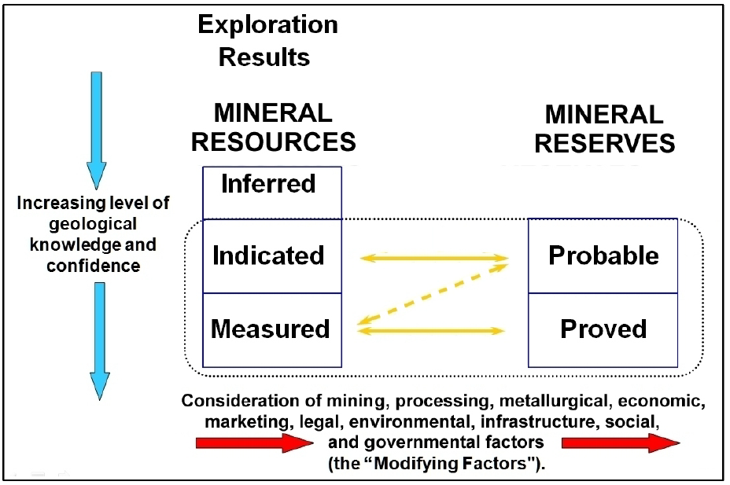
Основные принципы
Международные стандарты отчетности и национальные кодексы стран-членов CRIRSCO базируются на единых принципах определения ресурсов и запасов с учетом модифицирующих факторов
6

Slide 7
История
Исторические этапы оценки минеральных активов по международным стандартам на российском рынке объектов недропользования:
1992-2000 – профессиональные оценки зарубежных консультантов в процессе изучения возможных объектов инвестирования
2000-2011 – использование зарубежных стандартов, преимущественно кодекса JORC. Субъекты оценки - преимущественно крупные российские сырьевые компании и международные консалтинговые компании, цели оценки - сделки по сырьевым активам, IPO, отчетность по международным стандартам. Гармонизация российской и зарубежной классификации
2011 – далее – появление национального российского Кодекса НАЭН, вступление России в CRIRSCO, признание ОЭРН в качестве независимого профессионального объединения
7

Slide 8
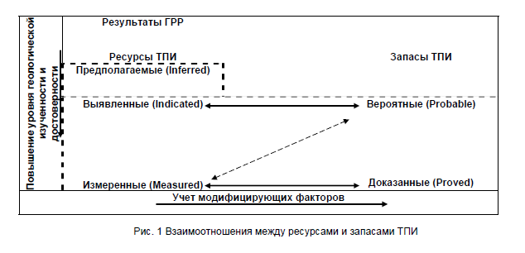
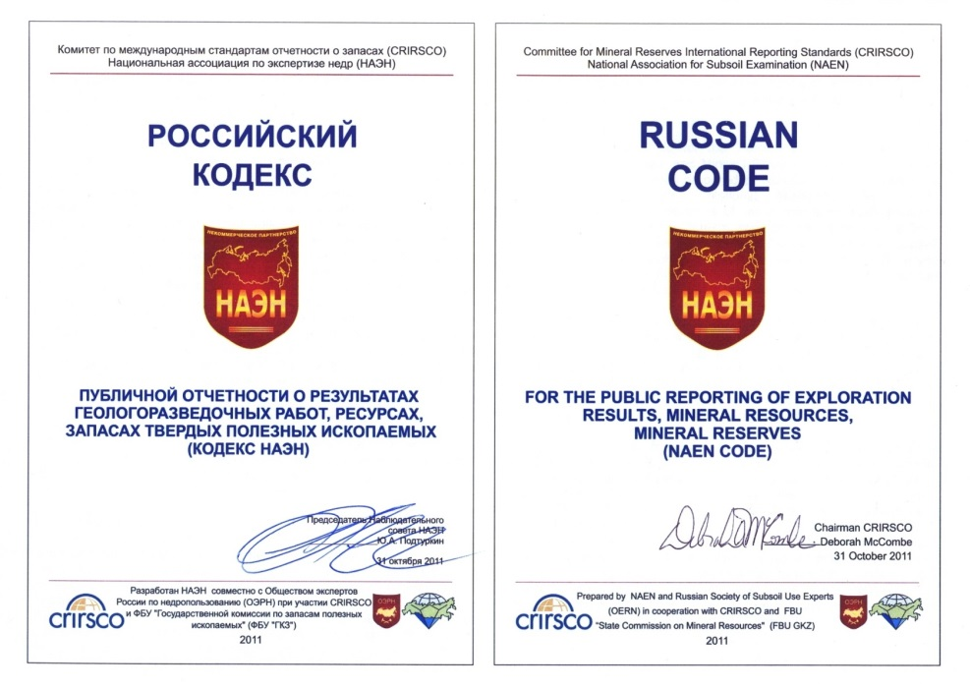
Кодекс НАЭН и признание
Кодекс НАЭН признан:
Европейским управлением по надзору за рынками ценных бумаг (ESMA)
Канадской комиссией по регулированию рынка ценных бумаг (CSA)
8

Slide 9
Что имеем?
Национальная организация по отчетности о ресурсах и запасах ТПИ (NRO) - ОЭРН, членство в СRIRSCO
Признанная международным сообществом независимая профессиональная организация (RPO) - ОЭРН
Национальный кодекс отчетности по ресурсам и запасам ТПИ, соответствующий Шаблону CRIRSCO - Кодекс НАЭН
Руководство по гармонизации стандартов отчетности России и CRIRSCO
Международное признание Кодекса НАЭН в качестве стандарта отчетности со стороны финансовых регуляторов (Европейское управление по надзору за рынками ценных бумаг ESMA, комиссии по регулированию ценных бумаг округов Онтарио и Британская Колумбия – Канада)
Перспективы использования Кодекса НАЭН странами СНГ
9

Slide 10
Что мешает?
Основные факторы, тормозящие широкое внедрение Кодекса НАЭН в российскую практику
Крупные компании, использующие такую оценку, не самостоятельны в принятии решений об использовании тех или иных стандартов. Мелкие и средние компании не имеют информации и заинтересованности
Российские регуляторы и финансовые институты не имеют внутренней нормативной базы и практики по использованию таких стандартов
Государственные органы по управлению фондом недр не используют международные стандарты в своей деятельности и не способствуют их внедрению
Несовершенство российских нормативных актов в сфере недропользования
Отсутствуют специализированные фондовые площадки для геологоразведочных и горнодобывающих компаний
Отсутствует как таковой рынок объектов недропользования
10

Slide 11
Что делать?
Внедрение Национального Кодекса НАЭН в практику публичной отчетности и оценки российских компаний через признание стандарта регуляторами финансового рынка и рынка ценных бумаг
Включение рекомендаций по использованию международных стандартов в нормативные документы бирж, банков , государственных регуляторов
Включение международных стандартов в практику подготовки объектов к лицензированию (Роснедра), учет оценки по международным стандартам при расчете стартового размера разового платежа
Использование стандартов при разработке инвестиционных программ российских регионов
Использование международных стандартов в целях государственной оценки МСБ России и актуализации Государственного баланса запасов
Создание системы финансовой поддержки малого и среднего бизнеса в сфере недропользования, основанной на применении международных стандартов оценки минеральных активов
Дальнейшее признание российского стандарта со стороны зарубежных фондовых и банковских институтов, финансовых регуляторов
Актуализация Кодекса с учетом изменений в Шаблоне СRIRSCO, пересмотр принципов гармонизации с государственной классификацией.
11

Slide 12
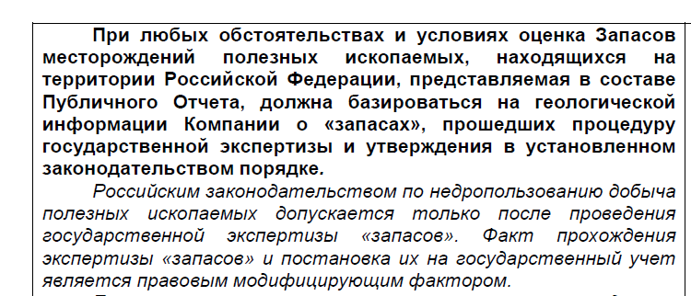
Что менять в Кодексе?
Критически важное положение связано с использованием для оценки запасов геологической информации, прошедшей российскую государственную экспертизу
12

Slide 13
Что менять в Кодексе?
в 2019г. CRIRSCO принимает актуализированный Шаблон отчетности
введение понятия Exploration Target, детализация отчетности о результатах ГРР, формата отчетности Scoping Study
прогнозные ресурсы российской классификации и их место в Кодексе НАЭН
российские запасы категории С2 – предполагаемые ресурсы или запасы по CRIRSCO, гармонизация других российских категорий
взаимосвязь Кодекса НАЭН, определений и категорий ресурсов и запасов с новой российской классификацией
детализация требований к отчетности по различным видам минерального сырья
13

